Slide 1
云计算概述

Slide 2
关于我
盘维
Developer, Cloud Solution Development, CSTL
panweibj@cn.ibm.com
@盘维-Cyrus

Slide 3
关于环境
课件下载地址
http://

Slide 4

一些你可能经历过的事情（1）
在Mac上做银行支付
Notes:
test

Slide 5

一些你可能经历过的事情（2）
在双十一血拼

Slide 6
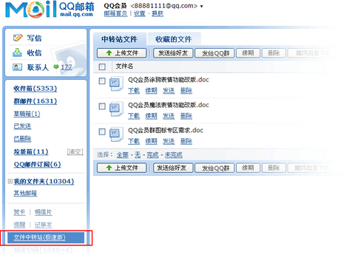
一些你可能经历过的事情（3）
用QQ邮箱中转站

Slide 7
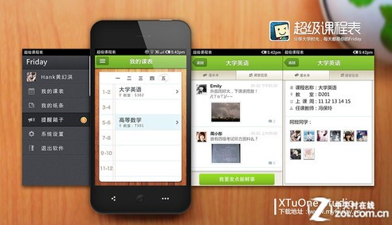
一些你可能经历过的事情（4）
手机应用：超级课程表

Slide 8

猜猜看多少个是云计算？

Slide 9
云计算的权威定义
云计算是一个模型，这个模型可以方便地按需通过网络访问一个可配置的计算资源（例如，网络、服务器、存储设备、应用程序以及服务）的公共集。这些资源可以被迅速提供并发布，同时最小化管理成本或服务提供商的干涉。
Cloud computing is a model for enabling convenient, on-demand network access to a shared pool of configurable computing resources (e.g., networks, servers, storage, applications, and services) that can be rapidly provisioned and released with minimal management effort or service provider interaction.
美国国家标准及技术研究所，信息技术实验室
http://www.nist.gov/itl/cloud/

Slide 10
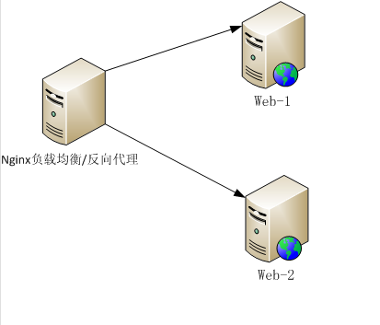
负载均衡和云计算

Slide 11
云计算简介视频

Slide 12
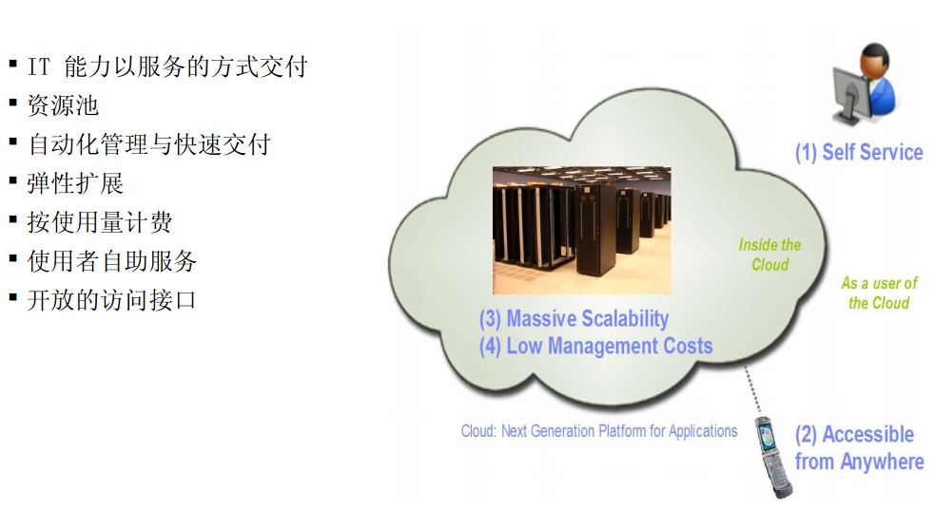
云计算主要特征

Slide 13

云计算的产生
省钱

Slide 14
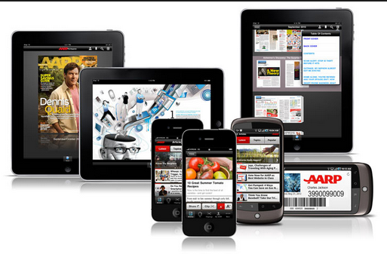
云计算的产生
随时接入

Slide 15

云计算的产生
省时省力

Slide 16
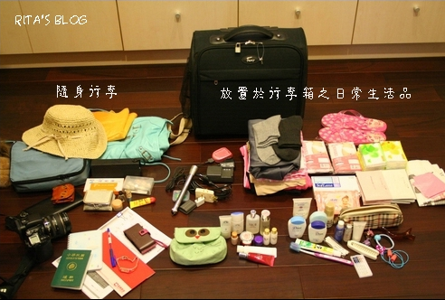
云计算的产生
封装复杂细节

Slide 17

云计算的产生
像金箍棒那样“可伸缩”

Slide 18
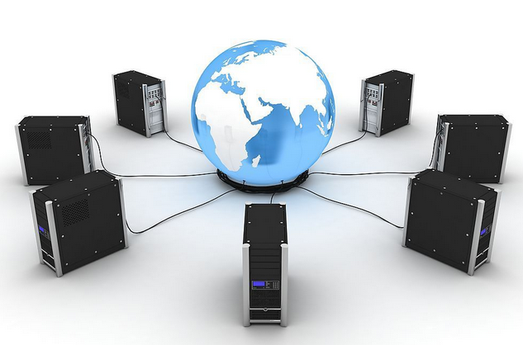
云计算的缺点
需要持续的网络环境

Slide 19

云计算的缺点
黑客入侵带来的安全问题

Slide 20
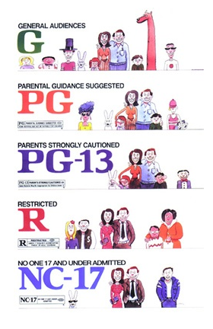
云计算的缺点
功能受限

Slide 21
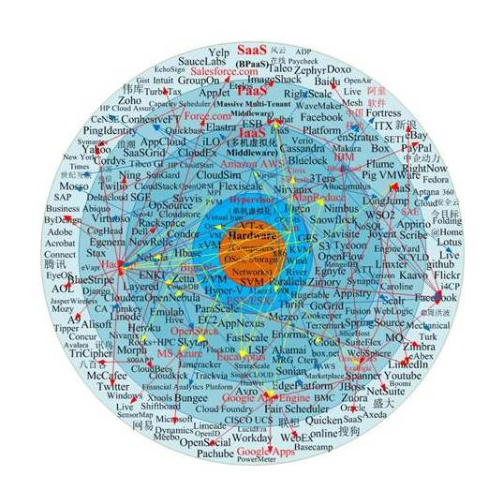
云计算市场
<<云计算:技术、应用、标准和商业模式>> 周洪波

Slide 22
云计算的挑战
- 成熟的技术积累
可以达到产品化级别的技术我们准备好了吗？
- 统一的行业标准
探索中
- 新的安全策略
如何保证多用户共享同一资源情况下的安全性？
- 互操作性
多cloud服务供应商之间的服务互通。IBM 和 Amazon Web Services 展开了合作以实现互操作性。
- 数据控制
我的个人数据，企业机密数据放在你那里？

Slide 23
云计算的岗位
 | 云计算 | 虚拟化 | Openstack
51JOB（全国） | 3031 | 2313 | 218
智联（北京） | 1161 | 825 | 53

Slide 24
Q/A

